Slide 1

الرابع الابتدائي
المرحلة/الصف
الأول
الفصل الدراسي
رياضيات
المـــــــــــــــــــادة
تمثيل الكسور العشرية
موضوع الدرس
أحمد جمعان الهريري
إعداد وتقديم

Slide 2

تمثيل الكسور العشرية
فكرةُ الدرس
أُمثل الكسور العشرية بالصيغ اللفظية والقياسية والتحليلية.

Slide 3



الكسور العشرية
الصيغة اللفظية
الصيغة القياسية
الصيغة التحليلية

Slide 4
تمهيد / أقرأ الأعداد الآتية، ثم سم منزلة الرقم الذي تحته خط:

Slide 5
نشاط / اكتب العدد التالي:
7 في منزلة العشرات
2 في منزلة أجزاء الألف
5 في منزلة الآحاد
3 في منزلة أجزاء العشرة
9 في منزلة أجزاء المئة
- - - . - -
7
5
3
9
2

Slide 6



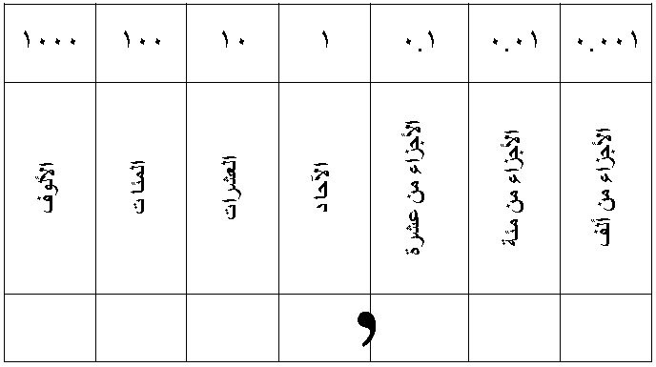
جدول المنازل العشرية
1
7
5

Slide 7
نموذج الكسر العشري
75 جزء من مئة
واحد

Slide 8


1
5
6

Slide 10

0
8
5

Slide 12

0
0
8

Slide 14

2
2
5

Slide 16
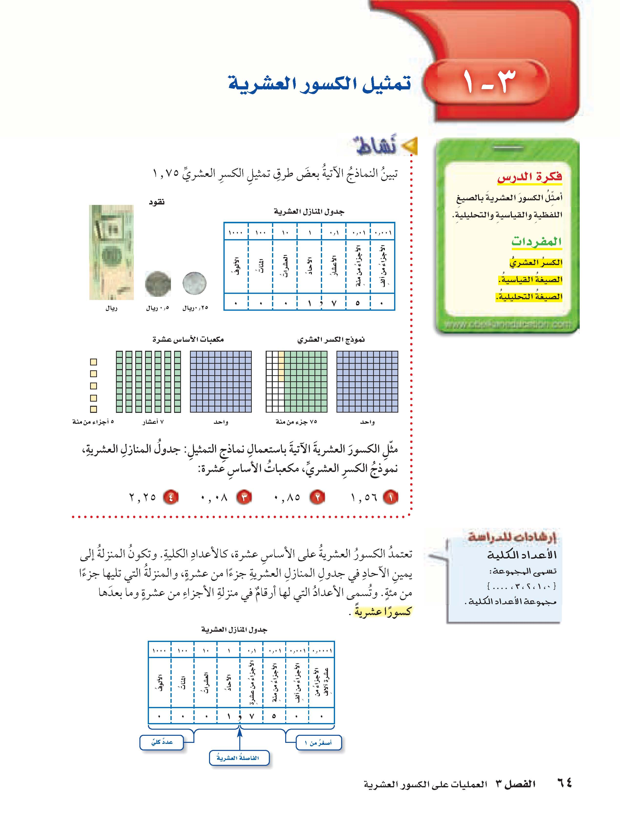

Slide 18
ثمان مئة وخمسة وعشرون من ألف.
ستة عشر وَ ثمانية من مئة.
مئة واثنان وأربعون وَ ستة من عشرة.

Slide 20
( 3 × 10 ) + ( 5 × 1 ) + ( 9 × 0.001 ) + ( 6 × 0.0001 )

Slide 21
3,085
الصيغة القياسية:
( 3×1 ) + ( 8×0,01 ) + ( 5×0,001 )
الصيغة التحليلية:

Slide 22
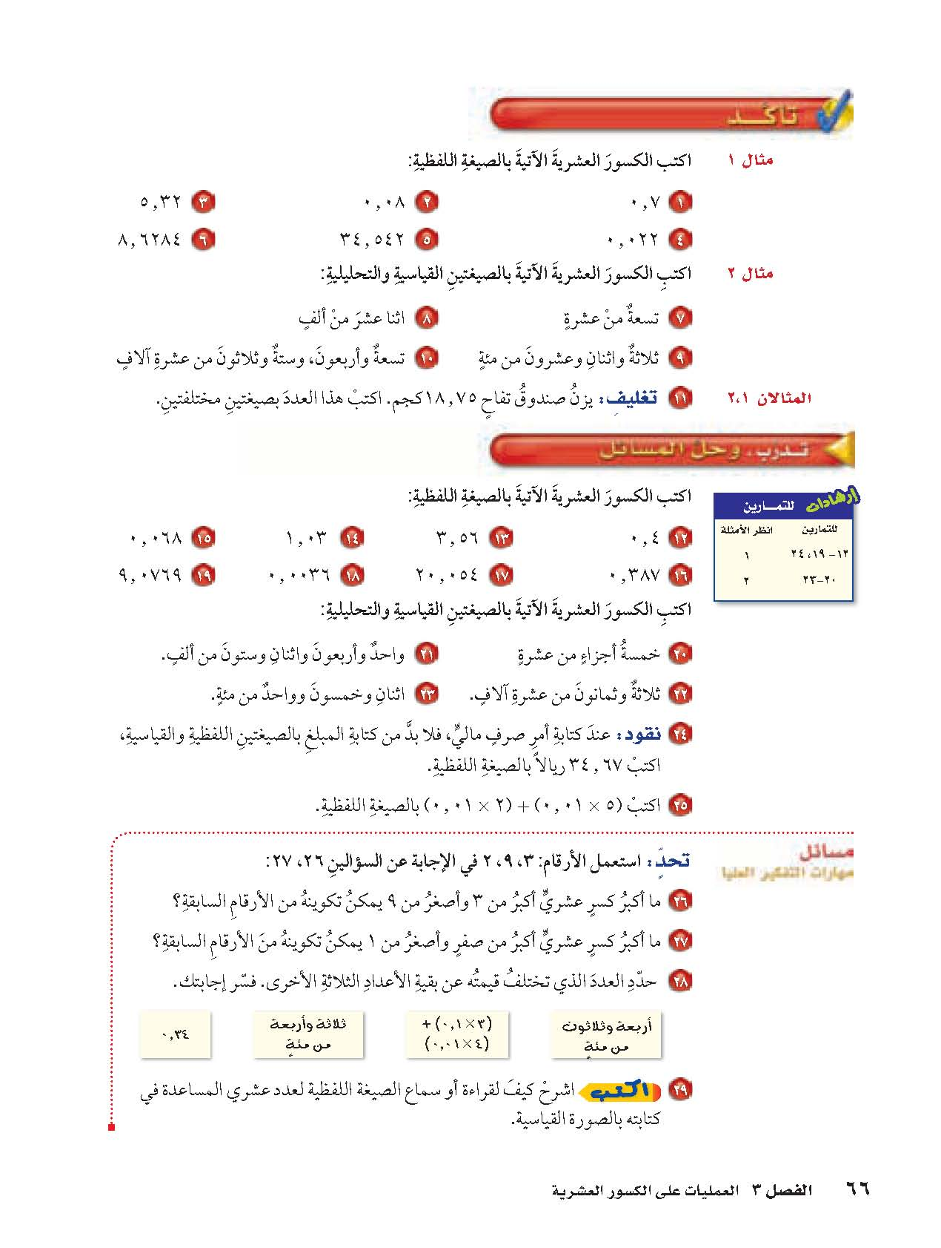
= سبعة من عشرة
= ثمانية من مئة
= خمسة واثنان وثلاثون من مئة

Slide 23
= اثنان وعشرون من ألف
= أربعة وثلاثون وخمسمئة واثنان وأربعون من ألف
= ثمانية وستة آلاف ومئتان وأربعة وثمانمون من عشرة آلاف

Slide 24
= 0,9
= 9 × 0,1
= 0,012
= 2 × 0,001 + 1 × 0,01

Slide 25
ثمانية عشر, وخمس وسبعون من مئة.
الصيغة اللفظية:
5×0,01 + 7×0,1 + 8 + 1 × 10
الصيغة التحليلية:

Slide 26
أربعة من عشرة
ثلاثة و ستة وخمسون من مئة
واحد و ثلاثة من مئة
ثمانية وستون من ألف

Slide 27
اثنان وخمسون من مئة.

Slide 28
لأنها تمثل 3,04 , بينما بقية الأعداد ثمثل 0,34

Slide 30
284.12

Slide 32
التقويم
اكتب الكسر التالي بالصيغة اللفظية: 0.73
ثلاثة وسبعون من مئة

Slide 33
النهاية
مع تمنياتي لكم بالتوفيق والنجاح
الأستاذ / أحمد جمعان الهريري الزهراني
شكرًا على حسنِ مشاركتكم ووفقكُم اللهُ

